Slide 1



DERS: FEN BİLGİSİ
ÜNİTE : MEVSİMLER VE İKLİM
KONU : İklim ve Hava Hareketleri

Slide 2


İKLİM VE HAVA HAREKETLERİ
Murat HOCA
Fen Bilgisi Öğretmeni
Hava Hareketleri
Atmosferde meydana gelen doğa olaylarına …………………………… denir.
Hava olayları belli bir yerde … ……… …… sürede değişiklik gösterebilen ve tahmine dayalı hava koşullarıdır.
Hava olaylarını etkileyen faktörler;
hava olayları
kısa
Sıcaklık
Basınç
Rüzgar
Nem
Yağış
………………
………………
………………
………………
………………

Slide 3

İKLİM VE HAVA HAREKETLERİ
Murat HOCA
Fen Bilgisi Öğretmeni
NOT:
Hava olaylarının temel sebebi ………………. değişimlerdir
sıcaklık

Slide 4
İKLİM VE HAVA HAREKETLERİ
Murat HOCA
Fen Bilgisi Öğretmeni
Hava olaylarının oluşumunu değişimini ve gelişimini inceleyen bilim dalına ……………………. , meteoroloji ile uğraşan uzman kişilere ise …………..........denir.
meteoroloji
meteorolog
Hava olaylarının oluşmasında etkili olan gazların atmosferdeki oranları ise;
Azot
% 78 ……………
Oksijen
% 21 ……………
Diğer gazlar
% 1 ……………
(Su buharı, karbondioksit, argon vs)

Slide 5
İKLİM VE HAVA HAREKETLERİ
Murat HOCA
Fen Bilgisi Öğretmeni
Rüzgarlar
Hava daima basıncın yüksek olduğu yerden basıncın …………… olduğu yere doğru hareket eder.
Yatay yönde meydana gelen hava hareketine ………………. denir.
Rüzgarların hızını, kuvvetini ve yönünü ölçen aletlere …………………… denir
Rüzgarların çevreye olan etkileri ise …………………. ile tanımlanır.
Rüzgarlar hızına ve çevresine olan etkilerine göre farklı isimler alır. Bu rüzgarların bazıları …….., ……..……, ……….., …………, ………..….dır.
düşük
rüzgar
anemometre
beaufort ölçeği
yel
meltem
fırtına
hortum
kasırga

Slide 6
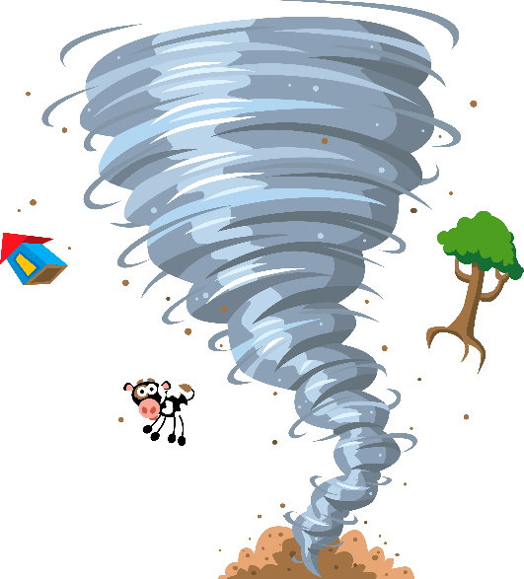

İKLİM VE HAVA HAREKETLERİ
Murat HOCA
Fen Bilgisi Öğretmeni
Sıcak hava alanlarında oluşan ve kendi etrafında hızlıca dönen rüzgarların;
en küçüğüne …………………
ortancasına …………………
en büyüğüne …………………
şeytan kulesi
hortum
kasırga
Kasırganın oluşması için deniz suyu sıcaklığının ……….. , rüzgarın hızının ……………… olması gerekiyor.
NOT:
27°C
118 km/h

Slide 7
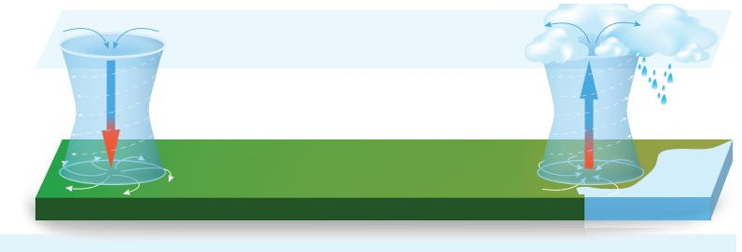
İKLİM VE HAVA HAREKETLERİ
Murat HOCA
Fen Bilgisi Öğretmeni
Hava moleküllerinin normalden daha sıkışık olduğu alanlarda …………… basınç alanı, hava moleküllerinin normalden daha seyrek olduğu alanlara ise ……..... basınç alanı oluşur
yüksek
alçak
Hava açık
Bulut oluşur
Alçalan
hava
hareketi
Yükselen
hava
hareketi
Rüzgarın Yönü
Yüksek Basınç Alanı
Alçak Basınç Alanı
Soğuk
Sıcak

Slide 8
İKLİM VE HAVA HAREKETLERİ
Murat HOCA
Fen Bilgisi Öğretmeni
NOT:
Rüzgarın yönü …………… basınç alanından …………. basınç alanına doğrudur.
Bulut ve yağmur oluşumu ……….. basınç alanında görülür
yüksek
alçak
alçak

Slide 9
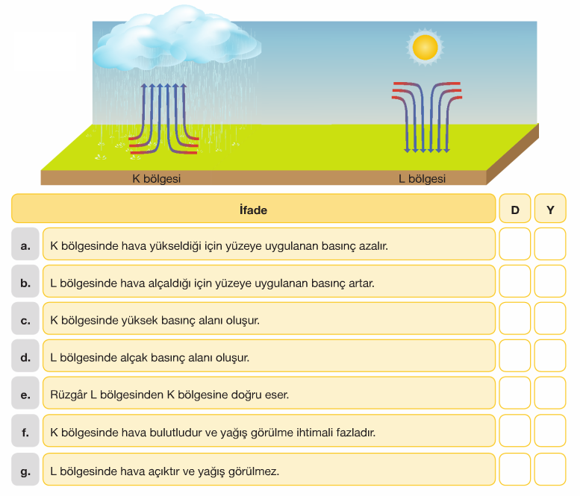


ETKİNLİK-1
Aşağıda verilen bilgilerin doğru yada yanlış olduklarını belirtiniz?
Bulut ve yağmur
oluşur
Hava açık
Sıcak
Soğuk
Alçak Basınç Alanı
Yüksek Basınç Alanı
1
2
3
4
5
6
7

Slide 10
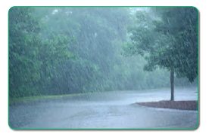
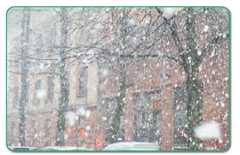
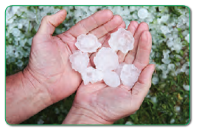


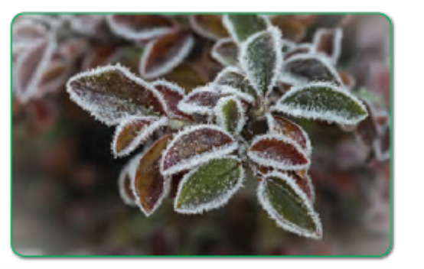
İKLİM VE HAVA HAREKETLERİ
Murat HOCA
Fen Bilgisi Öğretmeni
Havadaki Nem (………………..)
Havadaki nem miktarı havanın bulunduğu yere ve sıcaklığa göre değişir.
Sıcaklık artarsa nem miktarı da ……………
Su buharı
artar
Havadaki Nem
…………………………………………….………
…………………………………………….………
Gökyüzüne yakın yerde yoğuşursa
Yeryüzüne yakın yerde yoğuşursa
Yağmur Kar Dolu
Çiy Kırağı Sis

Slide 11
İKLİM VE HAVA HAREKETLERİ
Murat HOCA
Fen Bilgisi Öğretmeni
Havadaki Nem Gökyüzüne Yakın Yerde Yoğuşursa
Yağmur: Atmosferdeki su buharının .......................... sonucu oluşan yağışın, sıvı şekilde yeryüzüne düşmesine yağmur denir.
Kar: Atmosferdeki su buharının, ……………….. şeklinde yoğunlaşması sonucu oluşan yağış şekline kar denir.
Dolu: Isınmalar sonucu yükselen hava içerisindeki su buharı,
aşırı soğuma nedeniyle aniden yoğunlaşır ve donar. Bu yağış
şekline dolu denir.
yoğunlaşması
buz kristalleri

Slide 12
İKLİM VE HAVA HAREKETLERİ
Murat HOCA
Fen Bilgisi Öğretmeni
Havadaki Nem Yeryüzüne Yakın Yerde Yoğuşursa
Çiy: Yeryüzüne yakın su buharının soğuk nesneler üzerinde
yoğunlaşması sonucu oluşan ……………………… dönüşmesiyle çiy
oluşur.
Kırağı: Yeryüzüne yakın su buharının sıcaklık donma noktasının
altına düştüğünde sıvı hâle geçmeden direkt …………………
dönüşmesiyle kırağı oluşur.
Sis: Havadaki su buharı yeryüzüne yakın yerde yoğuşmasıyla oluşan ……………..…….. sis denir.
su damlacıklarına
buz kristallerine
yüzey bulutlarına

Slide 13
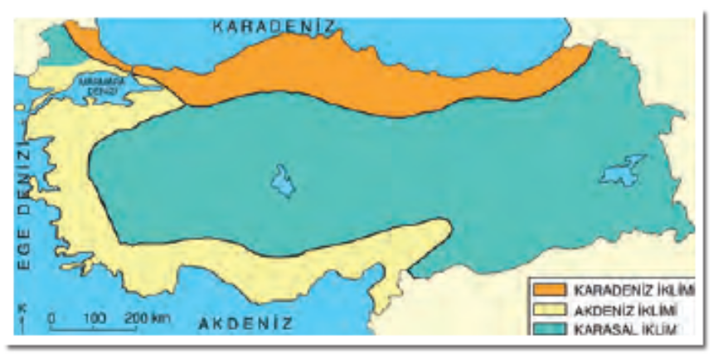
İKLİM VE HAVA HAREKETLERİ
Murat HOCA
Fen Bilgisi Öğretmeni
İklim
Dünya’nın herhangi bir bölgesinde …………………. boyunca gözlemlenen tüm hava olaylarının ……….…… dır.
uzun yıllar
ortalaması
İklimlerin yayılışlarını, insan ve çevre üzerine etkilerini neden-sonuç ilişkisini inceleyen bilim dalına ……………… (iklim bilimi) denir.
İklim bilimi ile uğraşan bilim insanına ise ………………
(iklim bilimci) denir.
Bir bölgenin iklimini tanımlayabilmek için en az ………… yıllık hava olaylarının gözlemlenmesi gerekmektedir. İklimi, hava olaylarından ayıran en temel farklardan birisi de budur.
klimatoloji
klimatolog
35-40

Slide 14
İKLİM VE HAVA HAREKETLERİ
Murat HOCA
Fen Bilgisi Öğretmeni
İklim ve Hava Olayları Arasındaki Farklar
İklim | Hava Olayları
…........ bir bölgede uzun yıllar boyunca değişmeyen ……………. hava şartlarıdır. | Belirli bir alanda belirli ve ……… süre içerisinde etkili olan hava şartlarıdır.
Hava olaylarının ……..….. yıllık ortalama veri sonuçlarıdır. | Günün belirli saatlerinde yapılan gözlem sonuçlarının yorumlanmasıdır.
………. sonuçlardır. Değişkenlik çok azdır. | ……….. sonuçlardır.
İklim ile ilgilenen bilim dalı …………… , bilim insanına ………………. denir. | Hava olayları ile ilgilenen bilim dalı ……………, uzman kişilere …..…………denir.
Kurak, yağışlı, ılık, soğuk, sıcak gibi ifadelerle anlatılır. | Güneşli, yağmurlu, bulutlu gibi ifadelerle anlatılır.
Geniş
kısa
ortalama
35 - 40
Kesin
Tahmini
klimatoloji
meteoroloji
klimatolog
meteorolog

Slide 15
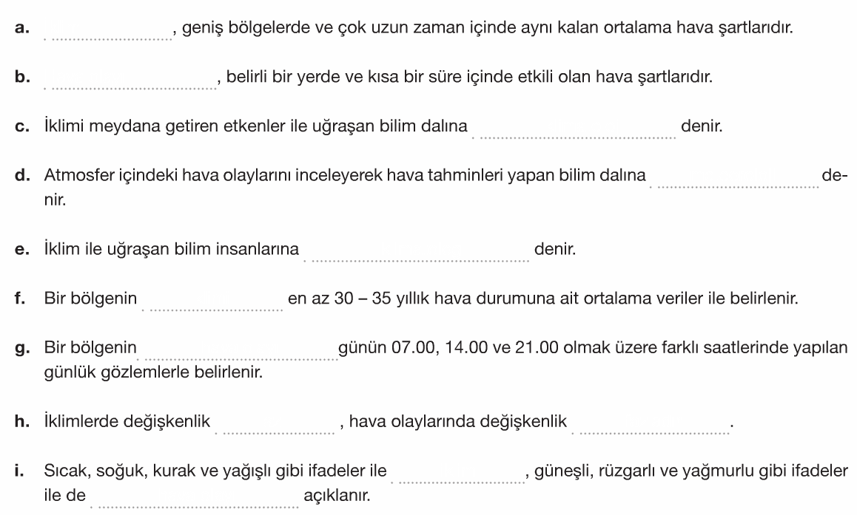
ETKİNLİK-2
Aşağıda verilen boşlukları uygun kelimelerle doldurunuz?
1.
2.
3.
4.
5.
6.
7.
8.
9.
İklim
Hava olayı
klimatoloji
meteoroloji
klimatolog
iklim
hava olayı
az
fazla
iklim
hava olayı

Slide 16
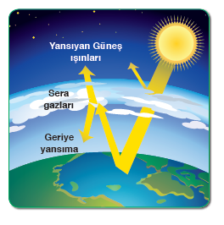
İKLİM VE HAVA HAREKETLERİ
Murat HOCA
Fen Bilgisi Öğretmeni
Küresel İklim Değişikliği
İklimler zamanla sıcaklık, rüzgar, basınç ve nem gibi etkilerle değişebilir.
İklimlerde meydana gelen değişimlere ………………………………
denir.
CO2 gazı atmosferde aşırı biriktiğinde güne güneş ışınlarını tutarak atmosferin içinde hapseder ve ……………….... neden olur.
Sera etkisi sonucunda Dünya aşırı ısınır ve bunun sonucunda ……………………… ortaya çıkar
küresel iklim değişikliği
sera etkisine
küresel ısınma

Slide 17
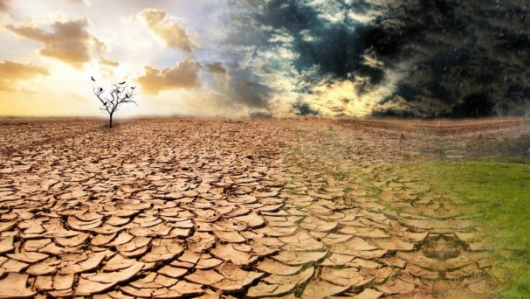
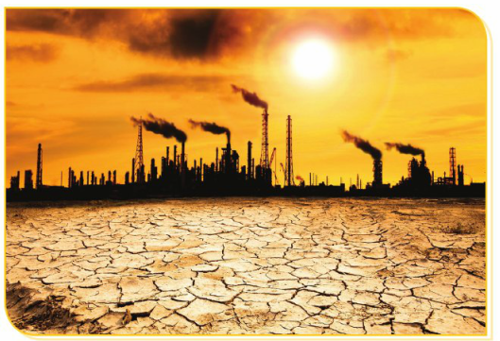
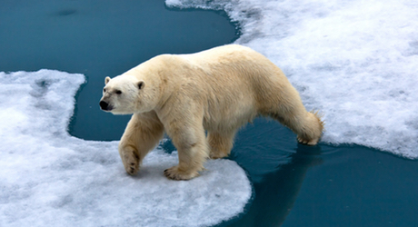
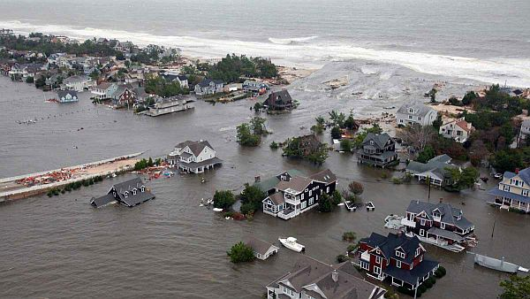
İKLİM VE HAVA HAREKETLERİ
Murat HOCA
Fen Bilgisi Öğretmeni
Küresel ısınma sonucunda:
  İklimler değişmekte
  Buzullar erimekte
  Deniz suyu seviyesi artmaktadır.
  Canlılar yok olur.
  Hava kirliliği olur.
  Çölleşme ve kuraklık
  Küresel ısınma
  Sel ve fırtına gibi olaylar meydana gelir

Slide 18

İKLİM VE HAVA HAREKETLERİ
Murat HOCA
Fen Bilgisi Öğretmeni
ETKİNLİK-1
Aşağıda iklim ve hava olaylarına ait özellikler karışık olarak verilmiştir. Hangilerinin iklime . hangilerinin de hava olaylarına ait olduklarını belirtiniz
İklim
Hava Olayı
İlgili bilim dalı klimatolojidir.
Belirli ve dar bir bölgede etkilidir.
Tahminî sonuçlardır.
İlgili bilim insanı klimatologtur.
Kesin sonuçlardır.
Bilim dalı meteorolojidir.
En az 35-40 yıllık ortalama verilerdir.
Geniş bir alanda etkilidir.
1
2
3
4
5
6
7
8

Slide 19
İKLİM VE HAVA HAREKETLERİ
Murat HOCA
Fen Bilgisi Öğretmeni
ETKİNLİK-1
Aşağıda verilen boşlukları uygun kelimelerle doldurunuz?
Havanın yapısında ..................., ......................... ve .................................. gibi gazlar bulunur.
Yatay yönlü hava hareketlerine ........................ denir.
‘’Ankara’da yazlar sıcak ve kurak geçer.’’ ifadesi ………………örnektir.
Yere yakın su buharının yoğuşmasıyla ………….., ……………… ve ……… oluşur.
Alçalan hava hareketi ……………. basınç alanında oluşur.
‘’Yarın hava yağmurlu olacak.’’ ifadesi ……..………….. örnektir.
Atmosferde %21 oranında ……………. gazı bulunur.
Hava moleküllerin normalden daha sıkışık olduğu alanlara…….. …………………….. denir.
Rüzgarların hızını, kuvvetini ve yönünü ölçen aletlere …………………… denir.
Bulut ve yağmur oluşumu ……….. basınç alanından görülür
azot
oksijen
karbondioksit
rüzgar
iklime
çiy
kırağı
sis
yüksek
hava olayına
oksijen
yüksek basınç alanı
anemometre
alçak

Slide 20
İKLİM VE HAVA HAREKETLERİ
Murat HOCA
Fen Bilgisi Öğretmeni
ETKİNLİK-2
Aşağıda verilen bilgilerin doğru yada yanlış olduklarını belirtiniz?
[ ] Klimatologlar iklim bilimi ile ilgili çalışmalar yapar.
[ ] İklimler günlük gözlemlerle belirlenir.
[ ] Sera gazlarındaki artış küresel ısınmaya neden olmaktadır.
[ ] Atmosferdeki su buharı miktarına, nem adı verilir.
[ ] Günlük sıcaklık farkları, rüzgârların oluşum sebeplerindendir.
[ ] Hava olayları, günlük hayatı her zaman olumsuz etkiler.
[ ] İklim; dar bir bölgede, uzun sürede değişen ortalama hava koşullarıdır.
[ ] İçilebilir su kaynaklarının azalması, küresel iklim değişikliğinin sonuçlarındandır.
[ ] Küresel iklim değişikliği, gelişmekte olan ülkeleri ilgilendiren bir durumdur.
[ ] Atmosferde en çok bulunan gaz %78 oranla azot gazıdır.
D
Y
D
D
D
Y
Y
D
Y
D

Slide 21
DERS: FEN BİLGİSİ
ÜNİTE : MEVSİMLER VE İKLİM
KONU : İklim ve Hava Hareketleri
  MEB LGS ÖRNEK VE ÇIKMIŞ
  SORULAR VE ÇÖZÜMLERİ

Slide 22
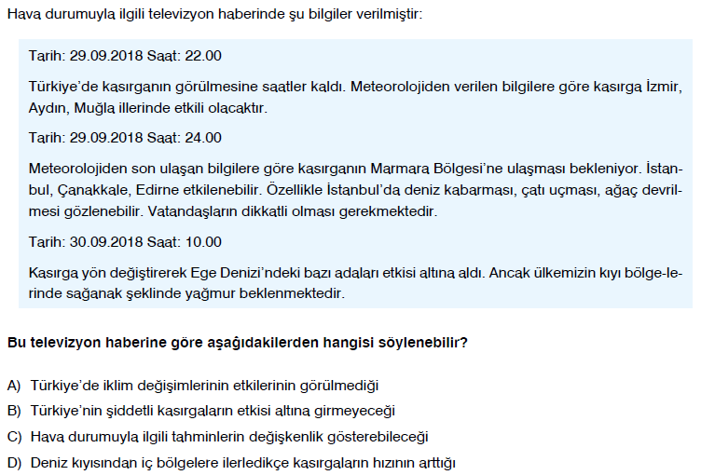
MEVSİMLERİN OLUŞUMU
MEB ÖRNEK VE ÇIKMIŞ SORULAR
Murat HOCA
Fen Bilgisi Öğretmeni
1. [ Mart 2018 Örnek Sorusu ]

Slide 23
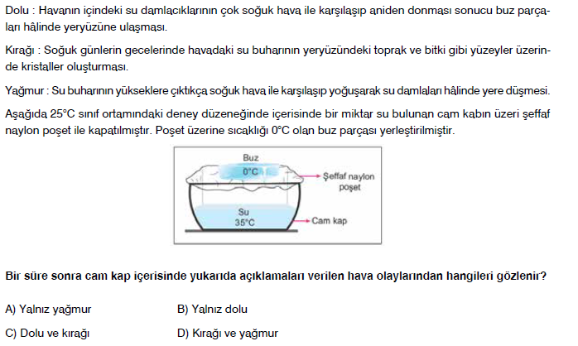
İKLİM VE HAVA HAREKETLERİ
MEB ÖRNEK VE ÇIKMIŞ SORULAR
Murat HOCA
Fen Bilgisi Öğretmeni
2. [ Ekim 2018 Örnek Sorusu ]

Slide 24
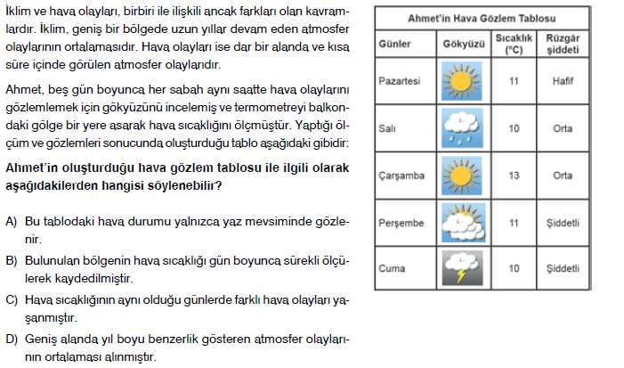
İKLİM VE HAVA HAREKETLERİ
MEB ÖRNEK VE ÇIKMIŞ SORULAR
Murat HOCA
Fen Bilgisi Öğretmeni
3. [ Ekim 2018 Örnek Sorusu ]

Slide 25
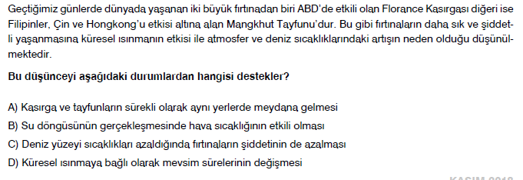
İKLİM VE HAVA HAREKETLERİ
MEB ÖRNEK VE ÇIKMIŞ SORULAR
Murat HOCA
Fen Bilgisi Öğretmeni
4. [ Kasım 2018 Örnek Sorusu ]

Slide 26
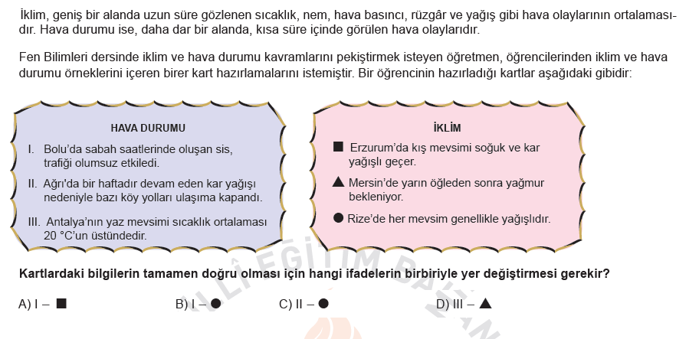
İKLİM VE HAVA HAREKETLERİ
MEB ÖRNEK VE ÇIKMIŞ SORULAR
Murat HOCA
Fen Bilgisi Öğretmeni
5. [ Kasım 2018 Örnek Sorusu ]

Slide 27
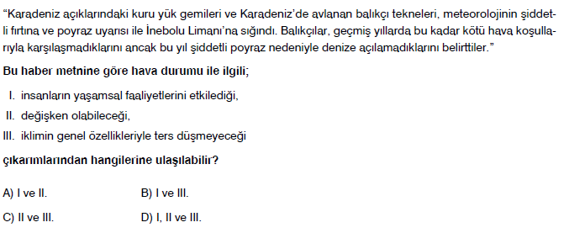
İKLİM VE HAVA HAREKETLERİ
MEB ÖRNEK VE ÇIKMIŞ SORULAR
Murat HOCA
Fen Bilgisi Öğretmeni
6. [ Aralık 2018 Örnek Sorusu ]

Slide 28
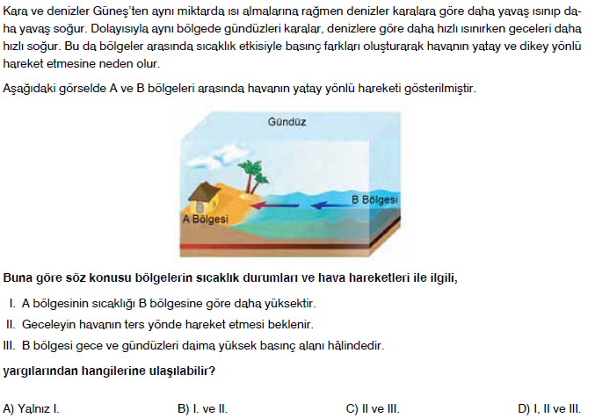
İKLİM VE HAVA HAREKETLERİ
MEB ÖRNEK VE ÇIKMIŞ SORULAR
Murat HOCA
Fen Bilgisi Öğretmeni
7. [ Mart 2019 Örnek Sorusu ]

Slide 29
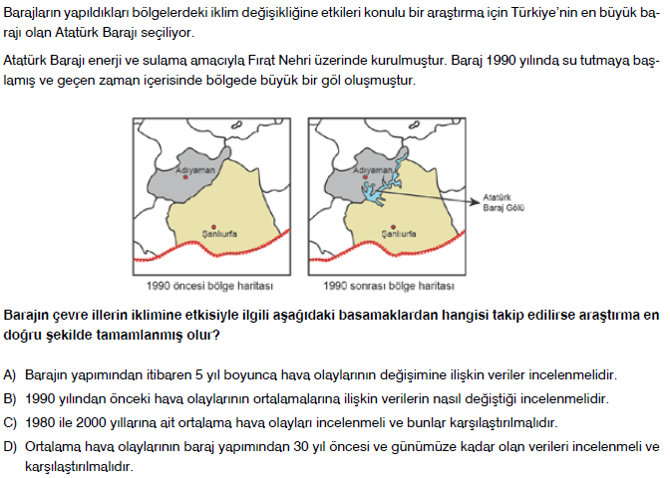
İKLİM VE HAVA HAREKETLERİ
MEB ÖRNEK VE ÇIKMIŞ SORULAR
Murat HOCA
Fen Bilgisi Öğretmeni
8. [ Ekim 2019 Örnek Sorusu ]

Slide 30
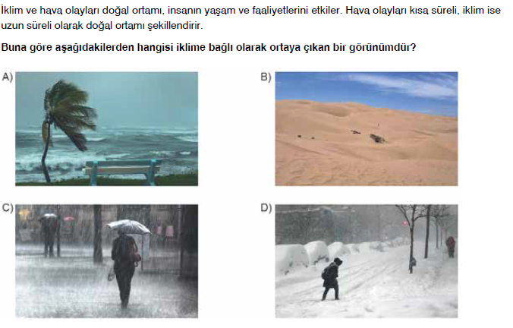
İKLİM VE HAVA HAREKETLERİ
MEB ÖRNEK VE ÇIKMIŞ SORULAR
Murat HOCA
Fen Bilgisi Öğretmeni
9. [ Ekim 2019 Örnek Sorusu ]

Slide 31
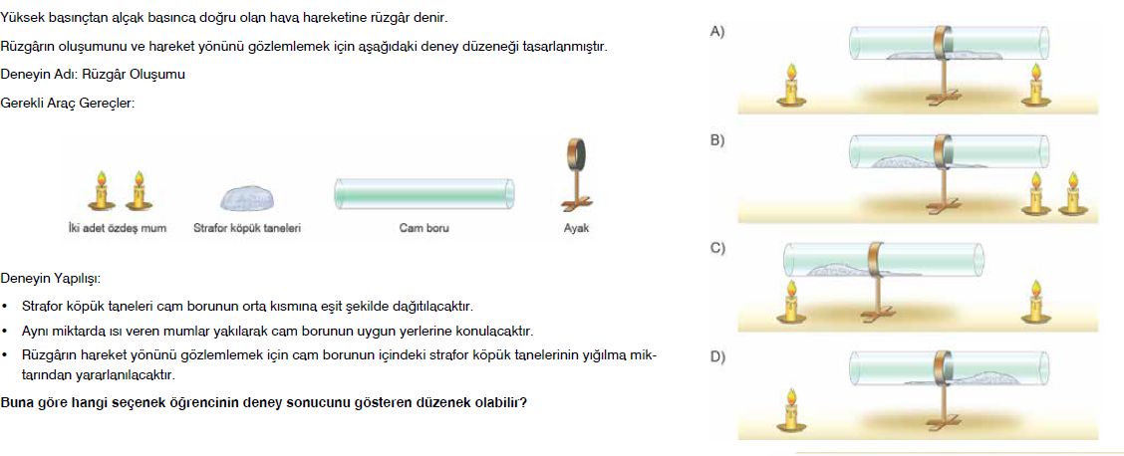
İKLİM VE HAVA HAREKETLERİ
MEB ÖRNEK VE ÇIKMIŞ SORULAR
Murat HOCA
Fen Bilgisi Öğretmeni
10. [ Ekim 2019 Örnek Sorusu ]

Slide 32
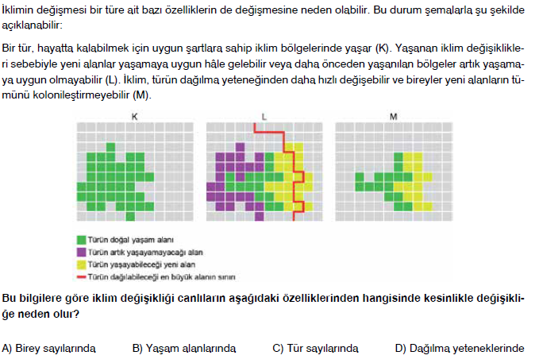
İKLİM VE HAVA HAREKETLERİ
MEB ÖRNEK VE ÇIKMIŞ SORULAR
Murat HOCA
Fen Bilgisi Öğretmeni
11. [ Ekim 2019 Örnek Sorusu ]

Slide 33
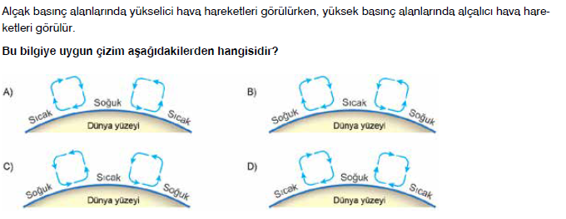
İKLİM VE HAVA HAREKETLERİ
MEB ÖRNEK VE ÇIKMIŞ SORULAR
Murat HOCA
Fen Bilgisi Öğretmeni
12. [ Ekim 2019 Örnek Sorusu ]

Slide 34
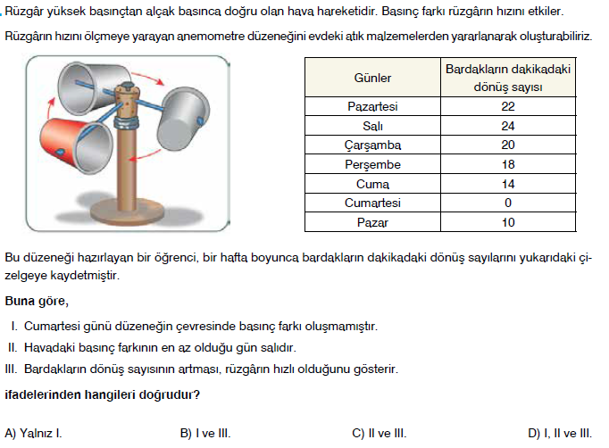
İKLİM VE HAVA HAREKETLERİ
MEB ÖRNEK VE ÇIKMIŞ SORULAR
Murat HOCA
Fen Bilgisi Öğretmeni
13. [ Kasım 2019 Örnek Sorusu ]

Slide 35
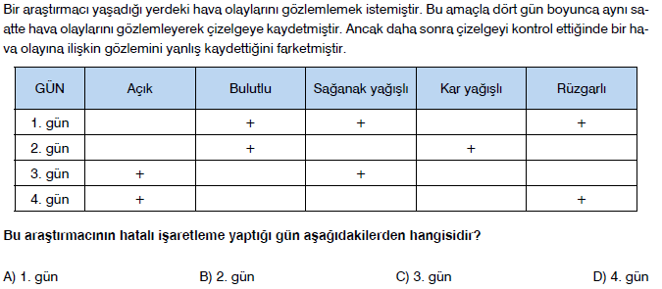
İKLİM VE HAVA HAREKETLERİ
MEB ÖRNEK VE ÇIKMIŞ SORULAR
Murat HOCA
Fen Bilgisi Öğretmeni
14. [ Ekim 2019 Örnek Sorusu ]

Slide 36
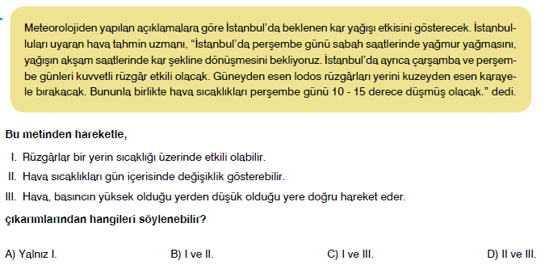
İKLİM VE HAVA HAREKETLERİ
MEB ÖRNEK VE ÇIKMIŞ SORULAR
Murat HOCA
Fen Bilgisi Öğretmeni
15. [ Ekim 2019 Örnek Sorusu ]

Slide 37

İYİ DERSLER
Murat HOCA
Fen Bilgisi Öğretmeni

